Slide 1
FACULTAD DE CIENCIAS EMPRESARIALES ESCUELA ACADÉMICO PROFESIONAL DE ADMINISTRACION
Gestión de
Proyectos de Inversión
II Unidad
25/05/2015
Ing. Juan Alberto Paucar Rupay

Slide 2
IDENTIFICACION DEL PROBLEMA

Slide 3
¿Cómo identificar los problemas?
No podemos llegar a la solución satisfactoria de un problema si no hacemos primero el esfuerzo por conocer razonablemente dicho problema.
El punto de partida para solucionar un problema es identificarlo adecuadamente.

Slide 4
Un problema no es la ausencia de una solución y por tanto su definición no debe hacerse anotando la falta de algo, sino las manifestaciones negativas de un estado.

Slide 5
Análisis del problema :
Se debe formarse una noción preliminar de que el problema en sí mismo o en competencia con otros, merece ser objeto de asignación de recursos para solucionarlo. Con el fin de conocer la trascendencia del problema puede examinar sus repercusiones mediante la exploración de los efectos que ocasiona. Los efectos pueden ser de dos tipos: los que ya se vienen percibiendo efectivamente y los que se constituyen en amenaza o peligro si el problema no es manejado oportunamente. Ambos deben incluirse.

Slide 6
Cada situación-problema identificada requiere ser resuelta, pero para facilitar la propuesta de buenas soluciones es necesario antes conocer mejor el problema. El conocimiento del problema consta por lo menos de dos partes:
• Conocer su importancia, sus incidencias, el peligro que representa, es decir, los efectos que ocasiona. Este examen nos lleva a verificar que el problema “vale la pena ser resuelto”.
• Conocer la razón del problema, a qué se debe su existencia, es decir, las causas que lo generan. Este conocimiento es la base para la búsqueda de soluciones.

Slide 7
En el ejemplo siguiente, la causa del problema es:
“La necesidad de establecer un asentamiento humano lejos de una localidad con infraestructura educacional, lo cual se justifica
por la necesidad de generar un polo de desarrollo sustentable con disponibilidad segura de mano de obra”.
Como efectos del problema se puede plantear la posibilidad de analfabetismo, el atraso en los estudios, la interrupción de los estudios actuales, etc.

Slide 8
Situación Sin y Con Proyecto
Los beneficios y costos aplicados en la evaluación, tanto privada como social, de un proyecto son de tipo incremental (diferencia de beneficios y diferencia de costos). Estos se obtienen al comparar la situación con proyecto en relación a la situación sin proyecto.
La situación sin proyecto generalmente nace de la situación actual; a ella también se la denomina situación base optimizada, ya que implica efectuar modificaciones para mejorar la situación
actual de forma tal que la situación con y sin proyecto sean realmente comparables. El costo y los beneficios considerados en la evaluación privada o social de los proyectos de inversión
siempre se miden en relación a la situación actual.

Slide 9
Nombre del proyecto:
Es la primera caracterización del proyecto. Debe ser breve y apuntar a la esencia de la acción.
El nombre del proyecto debe responder a los siguientes
interrogantes: ¿qué se va a hacer?, ¿sobre qué se va a
hacer? y ¿dónde se va a hacer

Slide 10
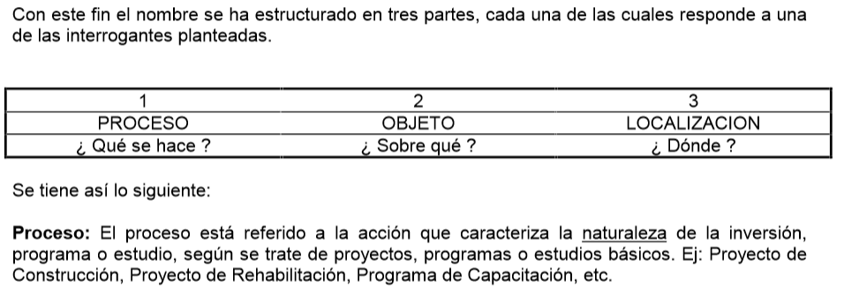

Slide 12
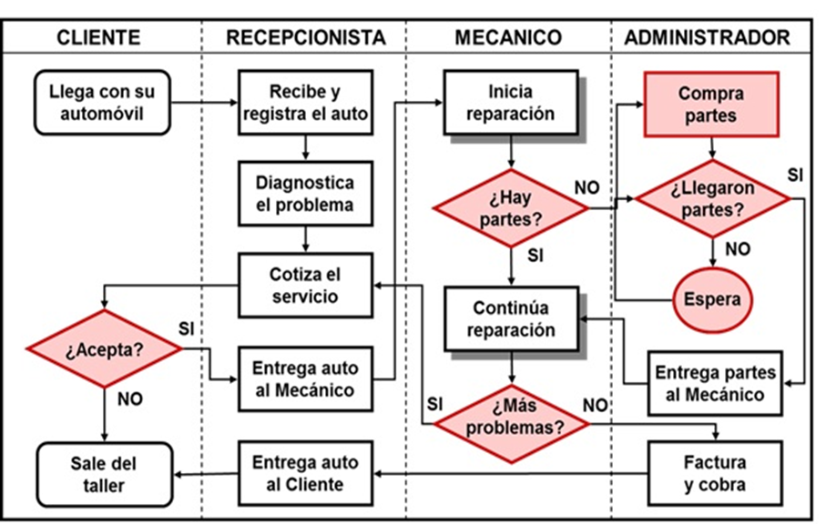
Proceso productivo

Slide 13
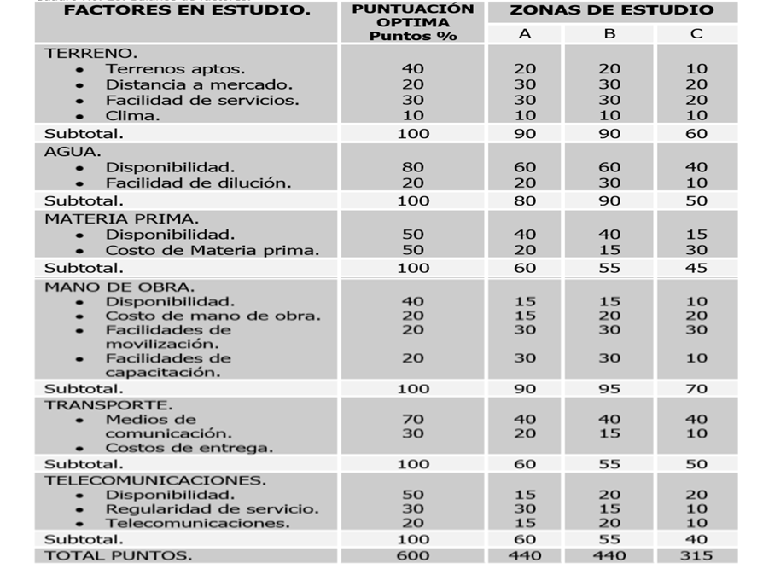

Slide 14
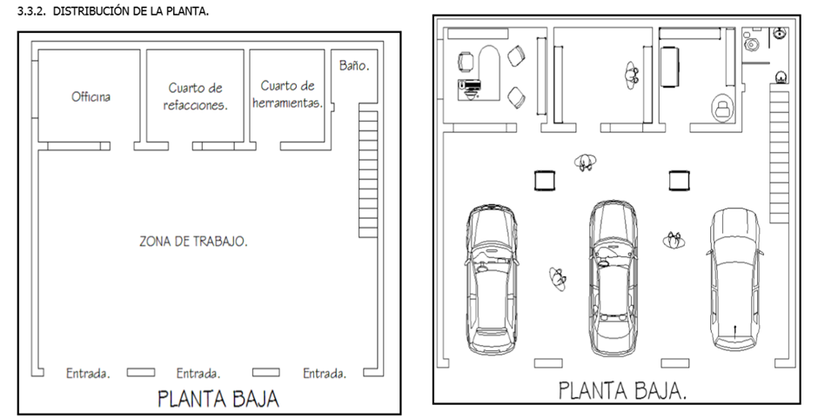
Distribución de planta
En este grafico se muestra la distribución que tendrá el negocio para dar los servicios necesarios y donde se encontraran ubicadas el área de oficina, el cuarto de refacciones, el cuarto de herramientas, el baño público, la zona de trabajo y las entradas vehiculares.

Slide 15
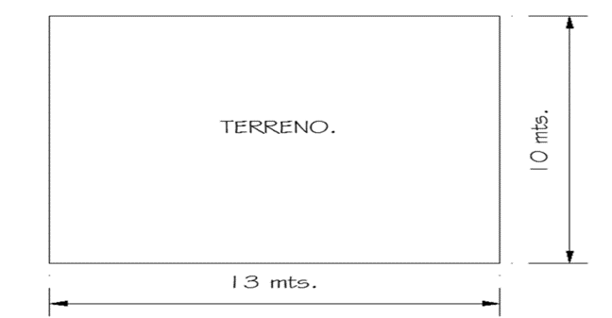
Tamaño
Se ha considerado la ubicación de nuestro local, para el servicio de reparación y mantenimiento vehicular. Nuestro local tendrá una extensión de 130 m2 con dimensiones de 10mts x 13mts.es un terreno regular apto para la instalación de negocio.

Slide 16
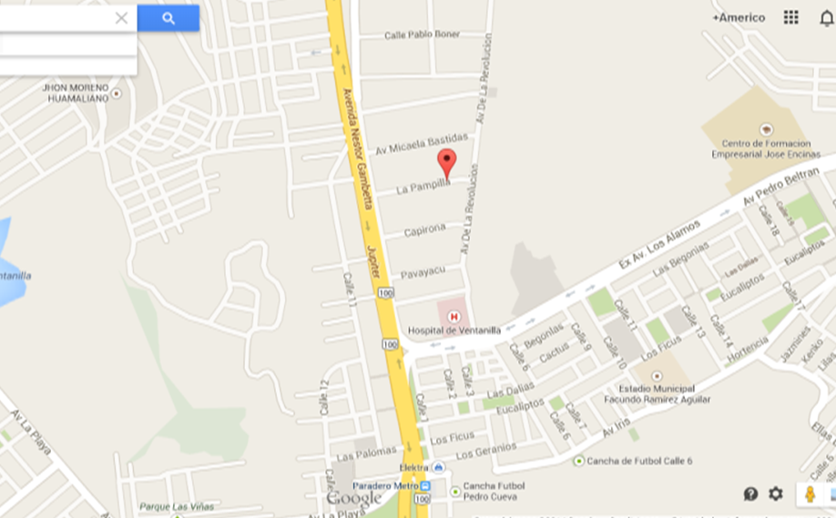
Localización
La Ubicación de nuestro proyecto será en Av. la pampilla 123 Ventanillas.

Slide 17
Gastos de administración proyectado

Slide 18
Gastos de ventas proyectado

Slide 19
Gracias…

